Slide 1

HYUNDAI MOTOR COMPANY
백엔드 중심
Java 개발자 포트폴리오
대규모 연계, 운영 안정화, 품질 개선 경험을 중심으로 정리한 제출용 포트폴리오
• 설계부터 개발, 운영, 품질 대응까지 수행한 실무 경험
• 대용량 처리, 비동기 구조, 자동화, 장애 대응 중심 성과
• 제조·결제·공공·보안·연계 시스템 경험 보유
지원 포지션: 서버/백엔드 개발, 플랫폼 개발, 연계/운영 고도화 조직

Slide 2
01 왜 현대자동차에 적합한가
대규모 시스템 적합성
품질과 안정성
제조/현장 친화성
• 연계 솔루션
• 결제 인프라
• 공공 시스템
• QA 메인 담당
• 장애 개선
• 검증 자동화
• 철강 제조 QA
• 운영 이슈 대응
• 문서/협업 중심
현대자동차에 어필해야 할 핵심은 “기술 스택”보다 “복잡한 현업 시스템을 안정적으로 개선해 본 사람인가” 입니다.
• 저는 새로운 기능 개발뿐 아니라 운영 중인 시스템의 구조적 문제를 진단하고 개선한 경험이 있습니다.
• 대규모 서비스의 품질과 릴리즈 안정성, 자동화, 장애 대응까지 연결해서 설명할 수 있습니다.
• 초기 경력부터 제조, 결제, 공공, 보안, 연계 시스템을 경험해 업무 도메인 적응 속도가 빠릅니다.

Slide 3
02 경력 요약
핵심 경력 흐름
2018 ~ 2019 현장형 백엔드/품질 경험 축적 -> 2019 ~ 2023 풀스택·운영·SRE 확장 -> 2023 ~ 현재 연계 솔루션 구조 개선과 QA 주도
2018.01 ~ 2019.10
2019.11 ~ 2023.05
2023.09 ~ 현재
• 제조 QA 리드
• 철도 IC 라이브러리
• 철도 POS 결제 시스템
• Molida
• 코딩 테스트
• 전자계약
• 메타버스
• 포렌식 서비스
• eCross 연계 솔루션
• 제품 QA 메인
• 클라우드 운영

Slide 4
03 핵심 역량
Infra / Ops
Work Style
• Java
• Spring / Boot / WebFlux
• JPA / MyBatis / Batch
• Kafka / Quartz
• AWS
• Docker / Jenkins
• HAProxy
• 온프레미스 운영
• 문제 원인 분석
• 구조 개선
• 자동화
• 품질/인증 대응
현대차 관점 강점
• 연계/통합 시스템 경험이 많아 복잡한 내부 시스템 구조를 빠르게 이해할 수 있습니다.
• 운영과 릴리즈를 고려한 개발 경험이 있어 단순 기능 구현보다 실서비스 안정화에 강점이 있습니다.
• 초기 제조 QA 경험이 있어 품질, 프로세스, 현장 협업의 중요도를 잘 이해하고 있습니다.

Slide 5
08 초기 경력이 주는 강점
제조 시스템 QA
철도 IC 라이브러리
철도 POS 결제 시스템
• 철강 산업 제조 시스템 QA Group 1 리드
• 테스트 증적 리뷰, 시나리오 테스트, 배치 테스트 수행
• 고객사 계약 연장 요청 확보
• IC 카드 데이터 처리 라이브러리 개발
• 주당 7만~8만 라인 규모 JUnit 테스트 코드 작성
• 프로젝트 일정 1개월 단축
• 결제 프로세스 고도화와 신규 단말기 프로세스 개발
• 치명적 결함 조기 발견으로 서비스 장애 예방
• 안정성과 신뢰가 중요한 시스템 경험
초기 경력에서 쌓은 품질, 테스트, 현장 협업, 안정성 중심 경험은 제조기업 환경에서 특히 강점이 됩니다.

Slide 6
상세 포트폴리오 구성
1. eCross
2. Saforus
3. HR Metaverse / Electronic Contract / Coding Test
4. Gangneung Citizen App
5. Molida
6. Blockchain Certificate Portal
7. Railway POS / IC Library / Manufacturing QA / E-Learning
각 프로젝트 뒤에는 관련 additional 내용을 바로 배치해,
기술적 깊이와 개선 근거를 함께 확인할 수 있도록 구성했습니다.
최종본에서는 코드 원문 위주의 장표와 정보 밀도가 낮은 장표를 줄여
제출용 포트폴리오 관점에서 읽기 쉽게 정리했습니다.

Slide 7
EAI/ESB 연계 솔루션 개발 (eCross) - 개발
프로젝트 개요
비즈니스 내에서 서비스, 애플리케이션, 자원을 연결하고 통합하는 미들웨어, ESB(Enterprise Service Bus) S/W로써 이를 통해 분산된 서비스 컴포넌트를 쉽게 통합·연동할 수 있어 신뢰성 있는 메시지 통신을 가능하게 하는 연계 솔루션입니다.
항목 | 내용
기간 | 2023.09 ~ 현재
역할 | 기능 설계, 백엔드 중심 풀스택 개발, 제품 QA 메인 담당, 클라우드 관리
담당 역할
주요 백엔드 및 공통 기능 개발
• 메시지 기반 인터페이스 처리 로직 개발
• ETL 기능 프로토타입 설계 및 구현
• WebFlux 기반 비동기 처리 구조 개선
• 대용량 메시지 분할 전송 기능 개발
• 인터페이스 통신의 시뮬레이션 개발
• Log 관리 기능 구현
• 인증서 암호화 통신 기능 개발
• 인터페이스 통신의 스케줄 개발
• 시스템 스케줄 개발
• 모니터링 트러블 슈팅 대응
• 고객사 유지보수 대응
프론트엔드 개발
• React 기반 UI 개발(프로젝트 투입 초기 1년간)
• 프론트 에러, 변경, CSS 등의 대응
운영 및 품질 대응
• 센터 내 프로젝트 QA 담당
• SP/GS 인증 대응
• AWS 클라우드 관리
• 클라우드 호완성 대응
주요 성과
• MDC 기반 로깅 구조 개선
• 인터페이스별로 분산되어 있던 다수의 Appender를 MDC 기반으로 통합
• logback.xml 설정을 90% 이상 단순화하여 유지보수성을 높였습니다.

Slide 8
EAI/ESB 연계 솔루션 개발 (eCross) - 개발
MDC 기반 로깅 구조 정리 예시
• Saga 패턴 적용
• 다수의 서버의 통신 과정에 Saga 패턴을 적용에 핵심 부분 기여로 분산 트랜잭션 관리 효율 개선.
• 트랜잭션 관리 효율 약 50% 개선 성과를 만들었습니다.
Saga 처리 구조 및 예시
• 대용량 메시지 처리 안정화
• WebFlux expand 기반 메시지 분할 기능을 구현으로 통신의 메시지 누적으로 인한 에러(OOM) 해결
• 대용량 인터페이스 분할 처리 중 발생하던 OOM 오류를 100% 감소시켰습니다.
OOM 개선 내용 예시
• ETL 프로토타입 성능 검증
• 고객 요청 기반 Spring boot를 이용한 ETL 기능을 프로토타입 구현.
• 3개 스레드, 8GB 힙 메모리 환경에서 1천만 건 데이터를 처리에 상용 솔루션 대비 약 6~8% 빠른 성능을 확인했습니다.
ETL 프로토타입 정리 예시
• 릴리즈 빌드 테스트 자동화
• 프로젝트 릴리즈 시 DB Meta Data와 현행 DB 스키마를 자동 검증하는 기능을 구현.
• 수작업으로 진행하던 DB 스키마 검증을 100% 자동화하여 휴먼 에러를 제거하고 검증 신뢰도를 향상시켰습니다.
DB Mata Data 검증 예시
• 품질 및 인증 대응
• 클라우드 호완성 인증 주도 - SCP(Samgsung Cloud Platform, 클라우드 설정 팀원 교육)
• SP/GS 인증 획득에 참여해 제품의 표준화와 신뢰도 향상에 기여
• 클라우드 팀과 협력하여 릴리스 배포 체계 및 SBOM 등 품질 관리에 관한 체계 지원
사용 기술
• Backend: Java, Spring Boot, Spring WebFlux, JPA, Kafka, Spring Batch, Mybatis
• Frontend: React
• Database: 다양한 DBMS(Oracle, H2, Tibero, MSsql 등)

Slide 9
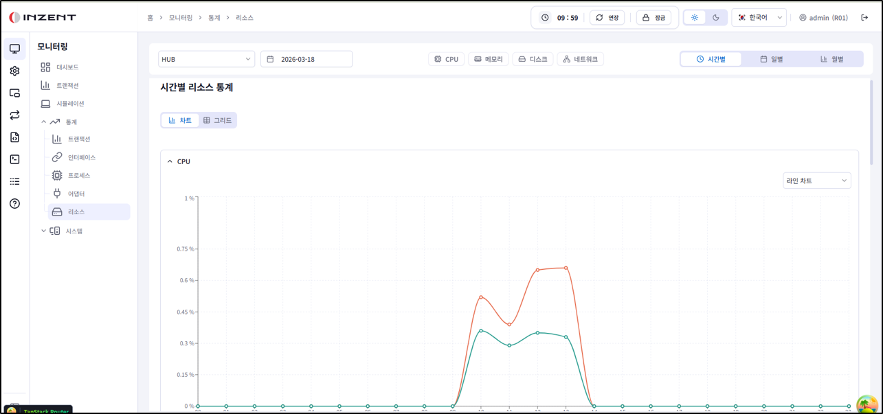
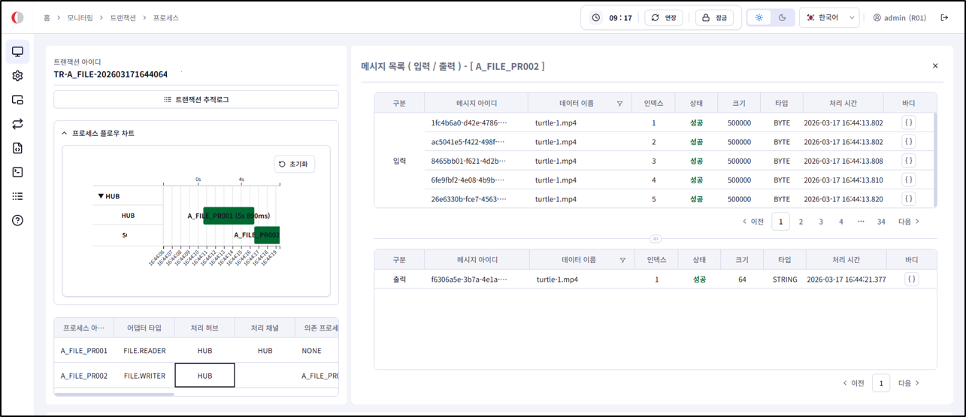
EAI/ESB 연계 솔루션 개발 (eCross) - 개발
• Infrastructure: AWS, Docker
• DevOps: Jenkins
• Architecture: MSA
주요 화면
통계
트랜잭션 추적
인터페이스 관리

Slide 10
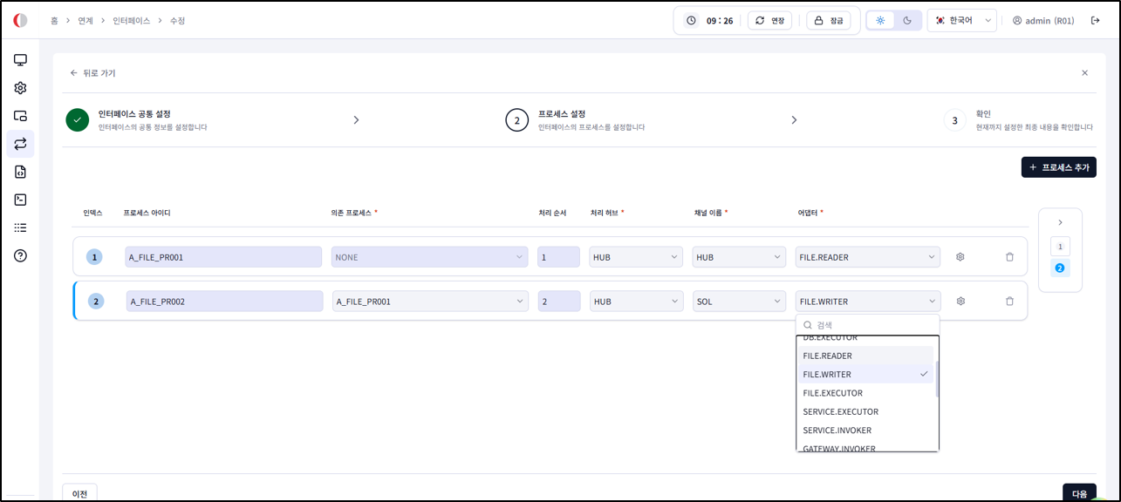
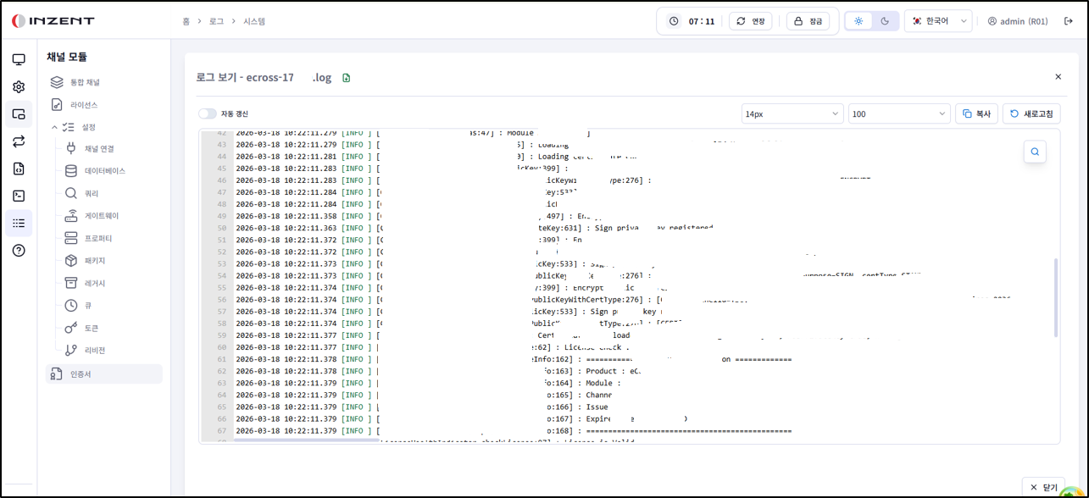
EAI/ESB 연계 솔루션 개발 (eCross) - 개발
로그 관리
eCross 화면 예시

Slide 11
MDC 기반 로깅 구조 정리 예시
로깅 설정 구조 단순화
• 인터페이스별로 분산되어 있던 다수의 Appender를 단일 구조로 통합
• 신규 인터페이스 추가 시 설정 변경 없이 확장 가능
MDC 기반 동적 로그 분리
• MDC에 인터페이스 식별자(id)를 설정하여 로그를 동적으로 분리
• id.log 형태로 자동 파일 생성되어 인터페이스 단위 로그 관리 가능
유지보수성 향상
• logback.xml 설정 복잡도 감소
• 설정 변경 리스크 최소화 및 운영 안정성 확보

Slide 12
Reactor 기반 비동기 워크플로우 & Saga 처리 구조
핵심 포인트
Hub 채널 간 트랜잭션 관리 단순화
• Step 단위로 실행 상태를 관리하여 복잡한 흐름 제어를 단순화
• 프로세스 진행 중 에러 시 설정 여부에 따라 skip / 후속 처리 분기를 통해 전체 중단 없이 안정적인 처리 가능
분할 처리 (Split Processing) 지원
• 대용량 데이터 처리 시 chunk 단위로 처리 가능
• writer/reader 이후 흐름을 구분하여 중복 실행 방지
비동기 워크플로우 처리
• WebClient를 활용한 non-blocking 호출 구조
운영 중심 장애 처리
• 모니터링에 상태가 기록됨으로 어느 구간에서 장애 발생 파악 가능

Slide 13
OOM 개선 내용 예시
• 중첩된 flatMap 체인을 expand 기반 반복 구조로 변경

Slide 14
ETL 프로토타입 정리 예시
개요
Spring Batch의 Partitioning 구조를 활용하여 대용량 데이터를 병렬로 처리하는 ETL 프로토타입. Extract와 Load를 각각 독립적인 Step으로 구성하고, chunk 기반 처리와 예외 skip 전략을 적용하여 성능과 안정성을 동시에 확보.
핵심 코드 예제
Extract Step
public Step slaveStep(StepBuilderFactory stepBuilderFactory, ReadRequestDto requestDto, DataSourceUtils dataSourceUtils) {
setDataBaseConfig(dataSourceUtils.getDataSource());
@SuppressWarnings("unchecked")
ItemReader<Map<String, Object>> reader = (ItemReader<Map<String, Object>>) context.getBean("extractReader");
@SuppressWarnings("unchecked")
ItemWriter<Map<String, Object>> writer = (ItemWriter<Map<String, Object>>) context.getBean("extractWriter");
@SuppressWarnings("unchecked")
ItemReadListener<Map<String, Object>> itemReadListener = (ItemReadListener<Map<String, Object>>) context.getBean("extractReadLoggingListener");
FileWriteAndExecutionItemListener fileWriteAndExecutionItemListener =
(FileWriteAndExecutionItemListener) context.getBean("fileWriteAndExecutionItemListener");
return stepBuilderFactory.get("subStep")
.<Map<String, Object>, Map<String, Object>>chunk(requestDto.getChunkSize())
.reader(reader)
.writer(writer)
.listener(itemReadListener)
.faultTolerant()
.skip(Exception.class)
.skipLimit(Integer.MAX_VALUE)
.listener((ItemWriteListener<? super Map<String, Object>>) fileWriteAndExecutionItemListener)
.listener((StepExecutionListener) fileWriteAndExecutionItemListener)
.transactionManager(transactionManager)
.build();
}
@JobScope
public Job createPartitionedJob(ReadRequestDto requestDto) {
init(requestDto);
Step masterStep = stepBuilderFactory.get("etlMainStep")
.partitioner("etlSubStep", dBPartitioner)
.step(dBExtractStep.slaveStep(stepBuilderFactory, requestDto, dataSourceUtils))
.gridSize(requestDto.getPartitionSize())
.taskExecutor(taskExecutor(requestDto.getPartitionSize()))
.build();
return jobBuilderFactory.get("partitioned-extract-job-" + System.currentTimeMillis())
.start(masterStep)
.listener(cleanupListener())
.preventRestart()
.build();
}
Load Step

Slide 15
DB Mata Data 검증 예시
핵심 구조
• Gradle JvmTestSuite 기반 테스트 실행 구성
• 릴리즈 시점 자동 실행 가능한 테스트 구조
• 실제 DB 환경 기반 검증
핵심 포인트
• DB Meta Data와 실제 스키마 간 불일치 사전 차단
• 휴먼 에러 방지
• 릴리즈 안정성 및 데이터 정합성 확보
• 필요한 검증만 선택 실행 가능(효율성)

Slide 16
미디어 파일 포렌식 서비스 개발 (Saforus) - 개발
프로젝트 개요
미디어 파일의 포렌식 워터마그 적용 및 유출 추적, DRM 적용을 지원하는 포렌식 서비스 개발 프로젝트입니다. 프로젝트 설계부터 백엔드 개발, AWS 기반 서버 운영, 해외개발자 협업 대응까지 함께 맡으며 제품 구조와 운영 안정성을 동시에 다뤘습니다.
항목 | 내용
기간 | 2023.01 ~ 2023.05
역할 | 프로젝트 설계, 백엔드 개발, AWS 서버 운영, SRE
담당 역할
시스템 설계 및 백엔드 개발
• 시스템 설계(MSA)
• 아키텍쳐링
• 오케스트레이션 모듈 개발 (작업 흐름 제어 모듈)
• 컴포저 모듈 개발 (워터마크가 적용된 미디어 파일 조합 모듈)
• 포렌식 모듈 개발 (포렌식 워터마크 적용 모듈)
• 미디어 파일 검증 모듈 개발
• FFmpeg의 명령어를 이용한 포렌식 기능 강화
• 각 서버의 Queue 상태 조회 기능
인프라 및 운영
• AWS 환경의 인프라 구축(EC2, ALB, EFS, S3, CDN 등)
• AWS의 GPU 서버 별도 관리
• git -> Jenkins -> Docker 기반 배포 환경 관리(CI/CD)
기타
• 기획, 디자인 팀과의 커뮤니케이션
• 프로젝트에 속한 해외 개발자 서포트 (Front-end 2, Back-end 1)
• > 기술 지원, 프로젝트 관련 내용 및 지시사항 전달
주요 성과
• 핵심 모듈 단독 개발
• SRE 개발, 오케스트레이션·컴포저·포렌식·검증 모듈을 단독으로 개발.
• 전체 프로젝트 기준으로 45% 이상 기여했습니다.
• 포렌식 정확도 개선

Slide 17
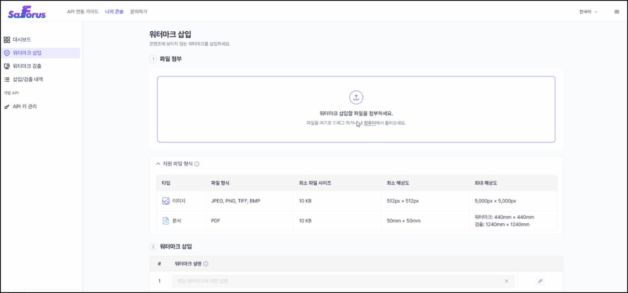
미디어 파일 포렌식 서비스 개발 (Saforus) - 개발
• Resolution, Frame, GOP 등을 이용한 포렌식 코어 라이브러리의 FFmpeg 가이드라인 커맨드를 최적화.
• 미디어 유출 사용자 추적 정확도를 약 10% 향상시켰습니다.
• 아키텍처 재구성과 데모 리딩
• 개발 중 시스템 아키텍처를 재구성하고 팀원 업무 배분함으로 Universal Studios(US) 대상 긴급 데모를 성공적으로 주도.
• Scale Out에 필요한 수치
• Working server의 작업량을 조회하고, Queue 기반으로 Scale-out 및 Scale-in 판단 지표를 산출하는 기능 개발.
• > 개발이유 : AWS에서 제공하는 Scale-in & out의 수치와 프로젝트와 부적합.
사용 기술
• Backend: Java, MyBatis, Spring boot, JWT
• Database: PostgreSQL, Redis
• Infra/DevOps: AWS (EC2, S3, VPC, ALB), Docker, Jenkins
• Media: FFmpeg
• Collaboration: GitLab, Jira, Confluence
• Architecture: MSA
주요 화면
업로드

Slide 18
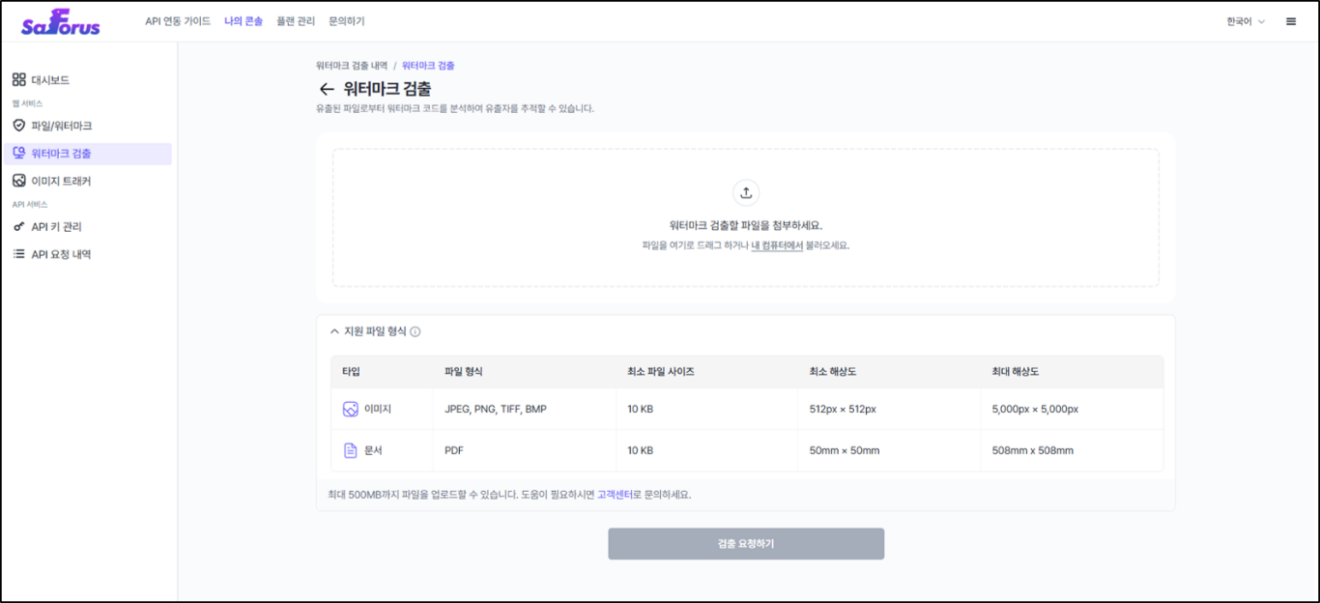
미디어 파일 포렌식 서비스 개발 (Saforus) - 개발
검출
Saforus 화면 예시

Slide 19
인사관리형 메타버스 서비스 - 개발
프로젝트 개요
가상의 3D 공간에서 출근, 근태관리, 회의 등 회사 생활의 모든 업무를 메타버스 환경에서 수행할 수 있는 혁신적인 인사관리 플랫폼.
항목 | 내용
기간 | 2022.08 - 2022.12
역할 | 백엔드개발, 시스템 설계, SRE
상태 | 1차 개발 중 우선순위가 높은 프로젝트 참여로 프로젝트 개발 보류
담당 역할
시스템 설계 및 백엔드 개발
• 시스템 설계(MSA)
• 아키텍쳐링
• Unity와의 REST API 서버 개발
인프라 및 운영
• AWS 환경의 인프라 구축(EC2, ALB, EFS 등)
• git -> Jenkins -> Docker and Local 기반 배포 환경 관리(CI/CD)
국제 팀 협력
• 프로젝트에 속한 해외 개발자 서포트 (Front-end 2, Back-end 1, Unity 1)
• > 기술 지원, 프로젝트 관련 내용 및 지시사항 전달
• Unity 개발자의 게임 서버 설치, 설정, 트러블슈팅 전반 지원
사용 기술
• Backend: Java, Spring Boot, Spring Cloud (Gateway, Eureka), MyBatis, JWT, ELK
• Database: PostgreSQL, Redis
• Infrastructure / DevOps: AWS (EC2, EFS, VPC), Docker, Jenkins, GitLab CI/CD
• Monitoring & Tooling: Zipkin, Portainer, Swagger
• Architecture: MSA
• Client: Unity

Slide 20
산업자원부 전자계약 시스템 개발(전자문서지갑) - 개발
프로젝트 개요
산업자원부(정부) 전자 계약 시스템의 개발 지연을 해결하기 위한 응급 지원 프로젝트입니다. 법적 효력을 갖춘 전자 계약 환경을 구축하기 위해 PKI 시스템 연동 및 전자 서명 연동을 담당했습니다.
항목 | 내용
기간 | 2022.06 - 2022.07
역할 | 백엔드 엔드 개발
담당 역할
백엔드 개발
PKI 시스템 & 전자 서명 기능 연동
• 제공된 PKI 라이브러리를 서비스에 시스템 연동하여 로그인, PDF에 개인키로 서명 값 삽입.
• 서명된 PDF를 공개키를 통해 검증.
지연된 일정 소화
• 프론트엔드 & 백엔드의 지연된 일정 지원
• 협력사 직원의 트러블 슈팅 지원
주요 성과
• 지연된 개발 일정의 정상화
• 약 1개월 이상 지연된 프로젝트를 정상화.
사용 기술
Backend: Java, 전자정부 프레임워크
Frontend: Javascript, CSS, HTML
etc: Jenkins, GitHub
주요 화면

Slide 21
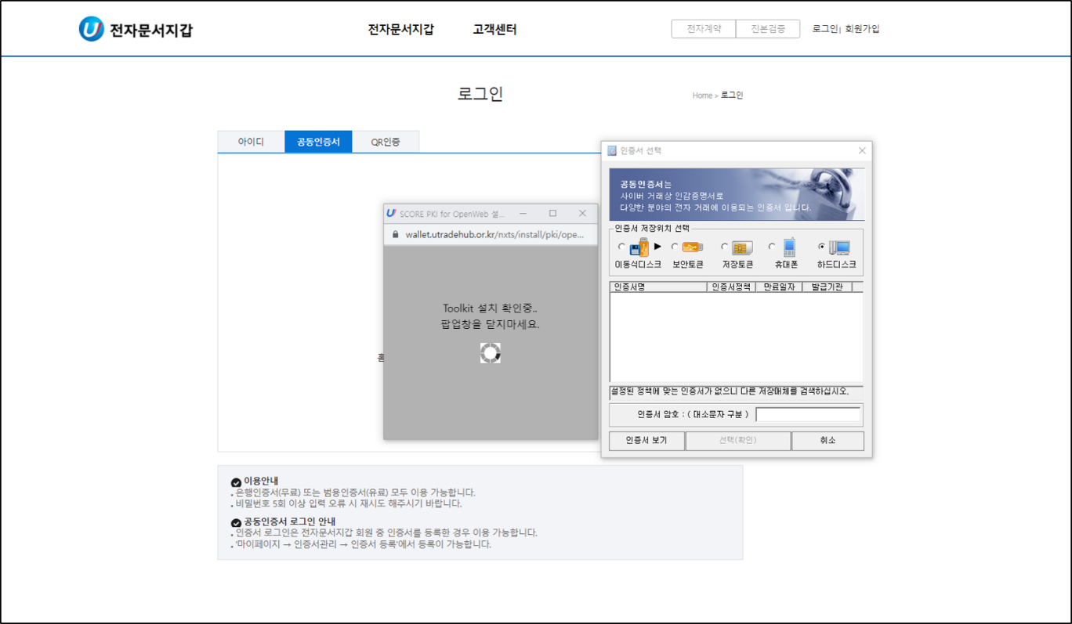
산업자원부 전자계약 시스템 개발(전자문서지갑) - 개발
로그인
산업자원부 전자계약 시스템 개발(전자문서지갑) - 개발 화면 예시

Slide 22
코딩 테스트 서비스 개발 - 개발
프로젝트 개요
12개의 개발 언어를 지원하는 코딩 테스트 서비스입니다. 코드문제 및 코드 실행의 CPU 시간, 실제 경과 시간, 실행 중 최대 메모리 등을 측정하여, 사용자에게 제공합니다.
항목 | 내용
기간 | 2022.02 ~ 2022.05
역할 | 시스템 설계, 백엔드 개발, SRE
상태 | 1차 개발 완료 후 오픈 전 시장성에 대한 문제로 중단
담당 역할
백엔드 개발
• 시스템 설계
• API 서버 개발
• Isolate SandBox를 이용한 Execution Server 개발
Isolate SandBox 예제
인프라 및 운영
• Docker 기반 온프레미스 배포 구조 설계 및 개발
• IDC 서버 운영 및 배포 관리
• 각 언어의 Compiler 설치
주요 성과
• 12개 언어 지원 코딩 테스트 코어 개발 및 프로젝트 40% 이상 기여
• Isolate 샌드박스를 활용해 특정 버전의 12개 개발 언어를 지원하는 실행 환경을 구현.
• > Java, C, C++, C#, Scala, Swift, Python2, Python3, Go, Kotlin, Javascript, R
• 설계, 아키텍쳐링, 핵심 개발, 배포, 서버 운영을 모두 전담.
• 온프레미스 설치 시간 단축
• Docker 기반 온프레미스 솔루션을 구성해 설치 과정의 단순화 및 설치 시간 25% 이상 단축.
사용 기술

Slide 23
코딩 테스트 서비스 개발 - 개발
Backend: Java, JWT, Spring boot, Mybatis, Isolate Sandbox, Websocket
Database: MariaDB
Infra & Ops: Docker-based deployment, Shell automation

Slide 24
강릉시 커뮤니티 앱 (내손안에 강릉) - 개발
프로젝트 개요
강릉의 스마트시티 챌린지 사업의 일부로 도서관증·시민증을 모바일로 발급받아 간편히 이용하고, 정부24 연계를 통해 마이데이터 기반 개인 맞춤 서비스와 복지·행정, 관광·여행 정보를 제공해 시민과 방문객 모두의 편의성을 높인 시민 생활형 통합 서비스 앱입니다.
항목 | 내용
기간 | 2021.08 ~ 2022.01
역할 | 프로젝트 설계, 백엔드 개발, SRE, 해외 개발자 지원
상태 | 1차 개발(설계·핵심 기능·아키텍처) 완료 및 안정화 후 타 프로젝트 설계로 인해 프로젝트 전환
담당 역할
백엔드 및 연동 개발
• 시스템 설계
• 정부 24 API 연동으로 공공 마이데이터 기능 개발
• 정부 24 API 연동 맞춤복지 기능 개발
• 국가 행정망 연동으로 강릉 시민 확인 기능 개발
• 모바일 -> 서버 통신간 RSA 암호화 기법을 이용하여 데이터 통신 개발
• DB 백업 스트립트 개발
운영 및 배포
• Docker, Shell 기반 배포 자동화
• 테스트 서버 및 강릉시 운영 서버 구축 및 서버운영
• 해외 개발자 업무 지원 (Mobile 개발자)
주요 성과
• 공공 API 연동 기반 마이데이터 기능 구현
• 국가행정망 연계, 정부24를 연계하여 주요 기능인 마이데이터, 맞춤복지 기능을 개발.
• > 개발 자체보다 장애 대응 및 문의 과정에서 담당 부서 식별의 어려움이 주요 이슈로 작용.
• 1차 개발 전 과정 주도적 참여
• 설계, 개발, 인프라 구축 등 프로젝트 전반에 걸쳐 핵심 역할 수행으로 전체 개발 기여도 약 35% 이상 담당

Slide 25
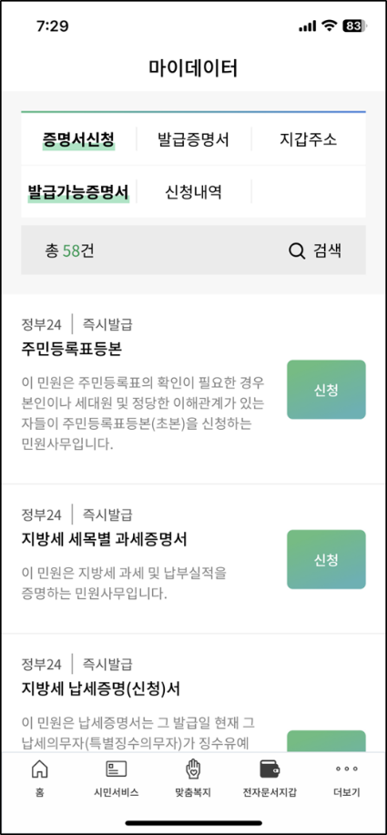
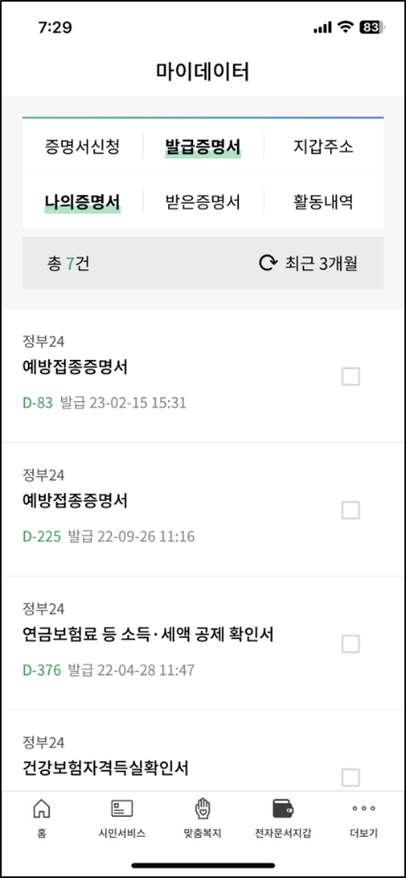
강릉시 커뮤니티 앱 (내손안에 강릉) - 개발
마이데이터 지갑
강릉시 커뮤니티 앱 화면 예시

Slide 26
블록체인 기반 교육 이력 및 자격증 인증 서비스 (Molida) - 개발
프로젝트 개요
교육 이력, 수상이력과 자격증 정보 등을 관리하고 증명서 발급을 넘어 기관(대학, 지자체, 공기업 등)의 증명서 발급 및 제작까지 지원하는 블록체인 기반 서비스 프로젝트입니다.
항목 | 내용
기간 | 2019.11 ~ 2022.01
역할 | 시스템 설계, 백엔드 개발, 프론트엔드 개발, 서버 운영
담당 역할
설계
• 시스템 설계
• 화면 설계
백엔드 개발
• 메인기능(블록체인 기반 학습이력 관리) 기능 개발
• 블록체인 기반 학습이력 관리의 자동등록 기능 개발
• 블록체인 연동의 증명서 검증과 증명서 생성 기능 개발
• MariaDB Event Scheduler와 Stored Procedure 기반 데이터 격리 보관 자동화 개발
• MariaDB Stored Procedure 기반의 데이터 격리 보관 자동화 기능의 로그 관리 기능 개발
• 증명서 직접 제작 기능의 백엔드 개발
• 보안 취약점 대응
• 고객사 요구사항 대응 및 유지보수
• 휴대폰 본인 인증 기능 연동
• 다양한 게시판, 회원가입 등의 홈페이지 기능 기본에 관련한 백엔드 개발
• > 사용자, 기관, 운영자 페이지
• 운영서버 트러블 슈팅 대응
• 정기점검 관련 대응
프론트 개발
• 증명서 직접 제작 기능의 프론트엔드 개발
• 다양한 게시판, 팝업, 회원가입 등의 홈페이지 기능 기본에 관련한 프론트 개발
• > 사용자, 기관, 운영자 페이지
• 퍼블리싱의 수정 및 퍼블리싱을 이용한 프론트엔드 개발
서버운영

Slide 27
블록체인 기반 교육 이력 및 자격증 인증 서비스 (Molida) - 개발
• IDC 서버 운영 담당
• Docker, Shell 기반 배포 자동화 관리
• ISMS-P 인증의 서버 보안 관련 대응
주요 성과
• 증명서 생성 기능 내재화
• 증명서 생성 기능을 직접 설계하고, 프론트엔드(JavaScript)와 백엔드(Java)를 모두 자체 개발
• > 외부 라이브러리 의존성을 제거하여 약 2천만 원의 개발 비용 절감
증명서 생성 기능 일부 예시
• ISMS-P 취득
• MariaDB 저장 프로시저 및 이벤트 스케줄러를 활용한 데이터 분리·보관 자동화 시스템 구축
• 프로시저 단위 로깅 시스템 개발, 물리 서버 보안 강화 및 보안 취약점 대응 수행
• > 이를 통해 ISMS-P 인증 획득에 20% 이상 기여
사용 기술
Backend: Java, MyBatis, Spring framework, Maven, Shell Script
Frontend: HTML, JavaScript, jQuery, Ajax, JSP
Database: MariaDB
Infrastructure: Docker, HAProxy
Monitoring: Prometheus, Grafana
DevOps / Tools: Portainer
주요 화면
학습이력 리스트

Slide 28
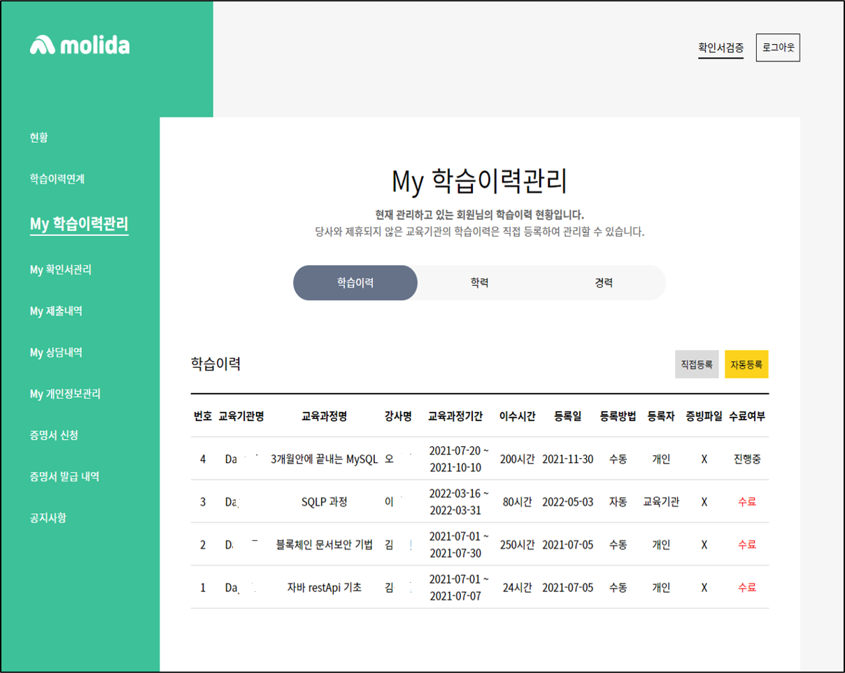
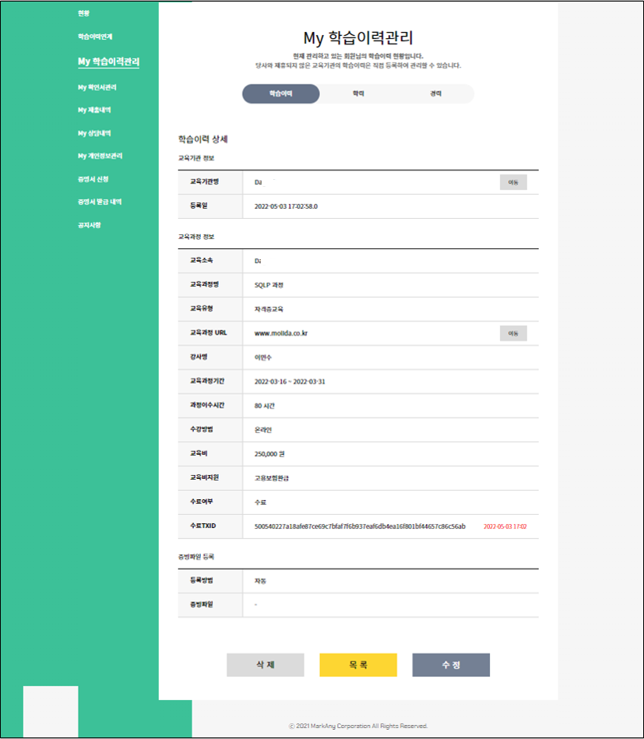
블록체인 기반 교육 이력 및 자격증 인증 서비스 (Molida) - 개발
학습이력 상세
워터마크 화면
Molida 화면 예시

Slide 29
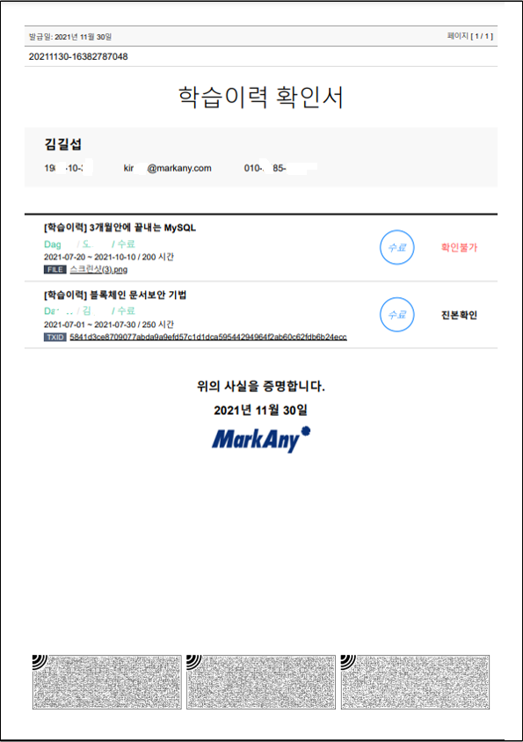
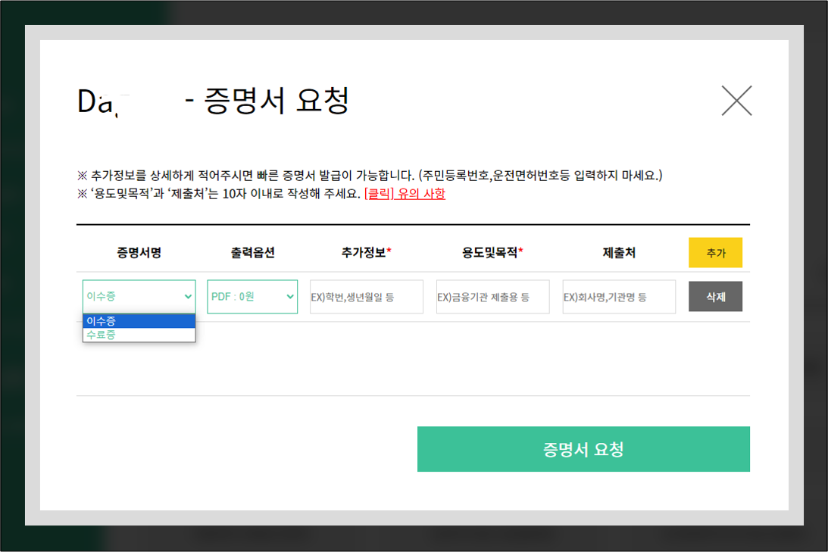
블록체인 기반 교육 이력 및 자격증 인증 서비스 (Molida) - 개발
기관 증명서 신청 화면
Molida 화면 예시

Slide 30
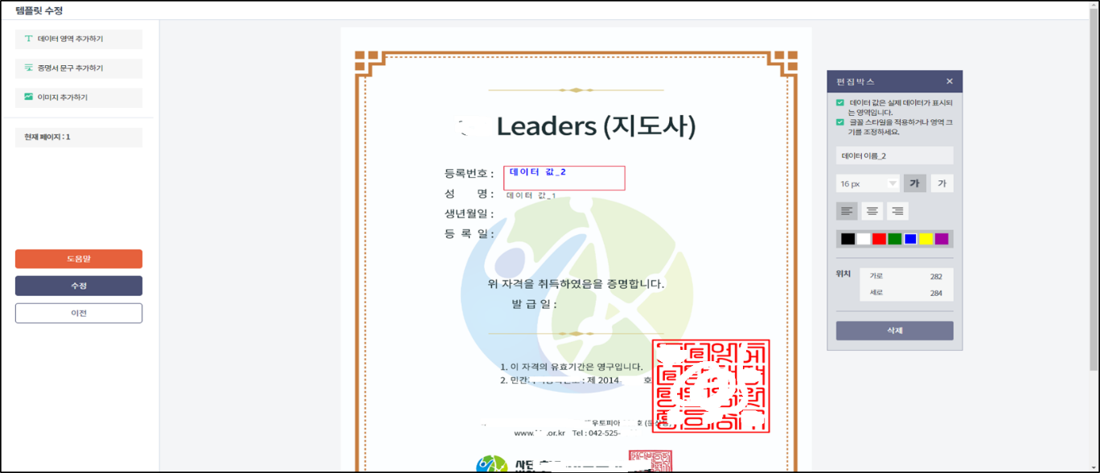
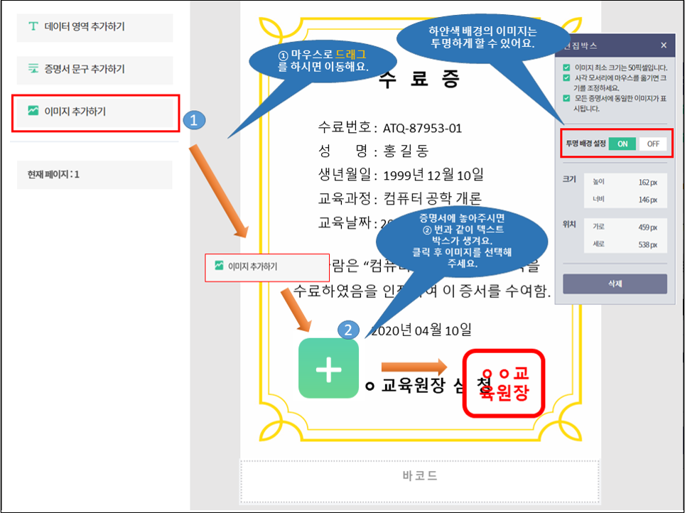
증명서 생성 기능 일부 예시
핵심 포인트
• Drag & Drop 방식으로 사용자의 증명서 생성에 있어 편의성 제공 및 동적 증명서 생성
• 브라우저 상에서 증명서 생성 및 편집 기능 제공
• 등록한 증명서 양식은 엑셀 데이터와 맵핑하여 증명서 대량 제작에 사용 가능
• 다량의 페이지 제작(계약서, 설명서 등) 가능하게 설계
주요 화면
증명서 제작 화면 예시
증명서 제작 설명 예시

Slide 31
블록체인 기반 증명서 발급 포털 - 개발
프로젝트 개요
2D 바코드를 이용하여 대학교의 증명서를 PDF로 발급받아 블록체인에 등록하고, 문서의 위변조 여부를 확인할 수 있는 신뢰성 높은 증명서 관리 서비스입니다.
항목 | 내용
기간 | 2019.11 - 2020.03
역할 | 화면 설계, 백엔드 개발, 프론트엔드 개발
담당 역할
백엔드 개발
• 증명서 조회 및 발급 화면 구현
• 증명서 블록체인 서버에 연동 개발
• 2D 바코드 기반 증명서 인증 기능 연동
• 블록체인 위변조 검증 연동
• 게시판, FAQ 등 사용자 서비스 화면 전반 관한 백엔드 개발
• 인도네시아 버전 대응
프론트 엔드 개발
• 게시판, FAQ 등 사용자 서비스 화면 전반 관한 프론트 개발
• 블록체인 및 증명서 관련 화면 개발
설계
• 사용자 인터페이스 설계
• DB 스키마 설계
주요 성과
• 신뢰할 수 있는 증명서 시스템 구축
• 블록체인 기반 위변조 방지 시스템 완성
• 2D 바코드를 통한 안전한 증명서 인증
사용 기술
Backend: Java, Spring Framework, Mybatis, Maven
Frontend: HTML, JavaScript, jQuery, Ajax

Slide 32
철도 POS 결제 시스템 (IC 칩 단말기) - 개발
프로젝트 개요
IC 칩(신용카드, 체크카드, 교통카드 등)과 단말기 결제 시스템의 강화 및 기능 추가를 담당하는 철도 시스템의 핵심 결제 인프라 프로젝트입니다. 안정적이고 신뢰할 수 있는 결제 처리를 위해 다양한 카드 유형과 단말기를 통합 관리합니다.
항목 | 내용
기간 | 2019.05 - 2019.10
역할 | 기능 설계, 개발, 문서 작성 및 보완
파견지 | HITACHI SOLUTIONS(시나가와 시사이드)
담당 역할
설계 & 개발
• 설계서 보수 및 개발 문서 작성
• 편의점의 새로운 단말기 추가에 따른 프로세스 개발
• > 신규단말기의 프로세스의 아키텍쳐링 및 점원 교육 기능 개발
• 고객사의 요구 사항 반영 및 시스템 고도화
• IC 카드 데이터 수집 과정에서 Polling 구조를 개선하여 리딩 안정성 및 처리 효율 향상
• Perl을 이용한 로그 수집 기능 개선
현장 투입
• 현장 Peer Lead 로 동료 상태 보고 및 지시사항 전달
주요 성과
• 개발 인원 소속 회사 우선 선발
• 고객사로부터 높은 신뢰도로 인력 보충 시 당사 직원 우선 선발 결정
• 결제 시스템의 크리티컬 결함 발견
• 결제 프로세스 내 치명적인 결함을 조기에 발견하여 서비스 장애 예방에 기여
사용 기술
Backend: Java, Apache Struts, Perl

Slide 33
IC 칩 관련 철도 시스템 개발(라이브러리) - 개발
프로젝트 개요
일본 철도 시스템에서 사용되는 IC 카드 데이터 처리를 위한 라이브러리 개발 프로젝트입니다.
항목 | 내용
기간 | 2018.09 ~ 2019.04
역할 | 백엔드 개발, 문서 작성 및 보완, 테스트 코드 개발
파견지 | HITACHI SOLUTIONS(시나가와 시사이드)
담당 역할
백엔드 개발
• 고객사 요구 사항 개발
• 인코딩/디코딩 라이브러리 고도화
• 개발 문서 및 테스트 케이스 작성 및 수정
• JUnit 기반 테스트 코드 작성
현장 투입
• 현장 Peer Lead 로 동료 상태 보고 및 지시사항 전달
주요 성과
• 대규모 테스트 코드 작성
• 주당 7만~8만 라인 규모의 JUnit 테스트 코드작성으로 프로젝트 일정을 1개월 단축
• 상위 프로젝트 투입
• 프로젝트 수행 성과를 기반으로 고난이도 상위 시스템 개발 영역으로 역할 확장
사용 기술
Backend: Java
Tools: Redmine, SVN

Slide 34
제조 산업 시스템 (철강 산업) - 테스트
프로젝트 개요
철강 산업 도메인의 제조 시스템 프로젝트에서 테스트와 QA를 담당. 고객사 QA 조직 내 Group 1 리드 역할을 맡아 테스트 활동을 조율하고 품질 개선에 기여했습니다.
항목 | 내용
기간 | 2018.03 ~ 2018.08
역할 | 테스트, QA Group 1 리드
파견지 | NRI(Nomura Research Institute)
담당 역할
QA 및 테스트 그룹 리드
• 그룹원 업무 진행 파악 등의 QA Group 1 리드 수행
• 그룹원 테스트 에비던스 리뷰
• 팀장의 지시사항 전달 및 보고
품질 검증
• 기능 및 시나리오 테스트 수행
• 테스트 사양서 작성
• 장표 테스트, 배치 테스트 수행
현장 투입
• 현장 Peer Lead 로 동료 상태 보고 및 지시사항 전달
주요 성과
• 고객사 QA Group 1 리드 지명
• 고객사 QA팀 조직 재편 과정에서 평가를 통해 Group 1 리드로 선정되어 역할 수행.
• 계약 연장 요청 성과
• 테스트 증적 리뷰 및 촉박한 릴리즈 일정 대응 등의 성과를 인정받아, 고객사로부터 Group 1 계약 연장 요청을 확보.
사용 기술
Backend & Script: Java, PL/SQL, Batch, Shell

Slide 35
E-러닝 시스템 (게임화 학습 플랫폼) - 개발
프로젝트 개요
'교육과 게임'을 결합한 퀴즈 형식 사내 직원 교육용 플랫폼입니다.
항목 | 내용
기간 | 2018.01 - 2018.02 (약 2개월)
역할 | 화면 개발, 화면 설계, 백엔드 개발
상태 | 사내에서 기획한 프로젝트, 인력 파견으로 인해 프로젝트 초기에만 개발 투입
담당 역할
설계
• 화면 설계
• ERD 수정 및 데이터베이스 정규화
화면 개발
• 반응형 UI/UX 구현
백엔드 개발
• RESTful API 개발
사용 기술
Backend: Java, Spring Framework
Frontend: HTML, JavaScript, jQuery, Ajax

Slide 36
09 마무리
현대자동차에서 기여할 수 있는 방향
• 복잡한 시스템 간 연계와 운영 이슈를 구조적으로 분석하고 개선하는 역할
• 릴리즈 품질과 운영 안정성을 높이는 자동화, 검증 체계 고도화 역할
• 백엔드 구현뿐 아니라 협업, 문서화, 운영까지 포함한 실무형 개발 역할
저는 단순히 기능을 만드는 개발자보다, 운영 중인 시스템을 더 안정적이고 유지보수 가능하게 만드는 개발자로 기여하고 싶습니다.

